Slide 1
Quelques chiffres…

Slide 2
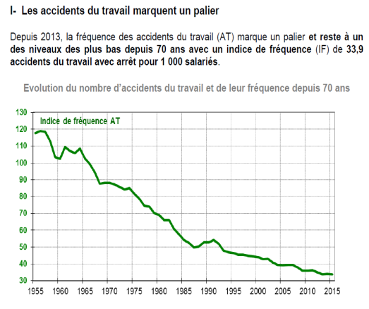
Statistiques nationales / accidents du travail 2015
Une stabilité de la sinistralité AT / MP

Slide 3
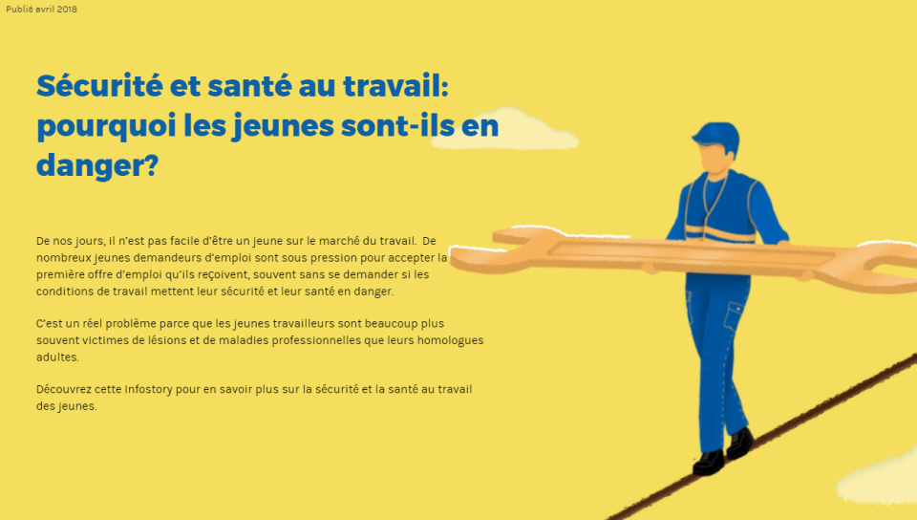
De nos jours, il n’est pas facile d’être un jeune sur le marché du travail.
De nombreux jeunes demandeurs d’emploi sont sous pression pour accepter la première offre d’emploi qu’ils reçoivent, souvent sans se demander si les conditions de travail mettent leur sécurité et leur santé en danger.
C’est un réel problème parce que les jeunes travailleurs sont beaucoup plus souvent victimes de lésions et de maladies professionnelles que leurs homologues adultes.
Retrouvez le lien sur le site académique ES&ST

Slide 4
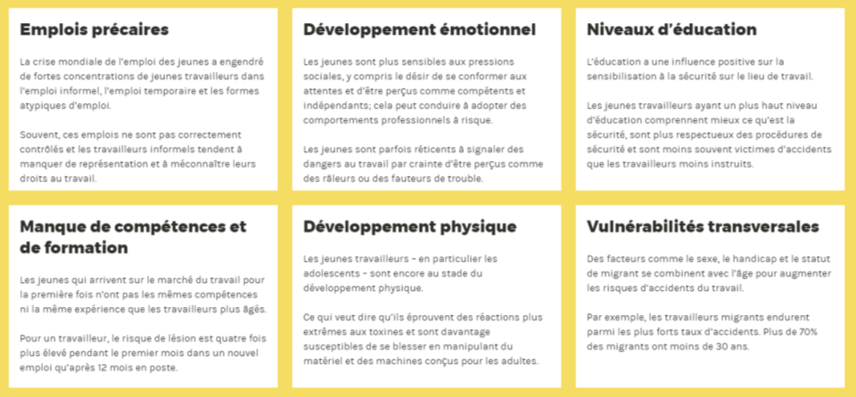

Slide 5
Démarche SYNERGIE
A partir de ces observations, l’INRS développe et propose une démarche de formation à la maîtrise des risques professionnels basée sur l’observation et l’analyse de situations réelles de travail en entreprise.

Slide 6
Les stages ou Périodes de Formation en milieu Professionnel (PFMP) sont les meilleurs moments pour parfaire la formation sécurité.
Le lycée apporte un certain nombre d’éléments de formation mais leur mise en situation ou en application au centre de formation est souvent délicate et artificielle.

Slide 9
Formation à la sécurité

Slide 10
Maintenance industrielle
Réparation automobile
BTP
Logistique
Anciens synergies
Transport routier de marchandise

Slide 11
Objectifs
1. Pour les lycéens.
Mettre en application dans des situations professionnelles les enseignements en santé et sécurité au travail
(Repérer les dangers dans une situation de travail réelle et les analyser à des fins de prévention).
2 . Pour l’enseignant en PSE (Prévention sécurité environnement)
Enrichir ses enseignements par des cas concrets issus du monde de l’entreprise - (Récits d’accidents et de maladies professionnelles).
3. Pour l’enseignant en EP (Enseignement professionnel)
Sensibiliser les lycéens au repérage et à l’analyse des dangers dans l’atelier du lycée.
Préparer les lycéens aux périodes de formation en entreprise.
S’appuyer sur des éléments objectifs pour délivrer l’autorisation à travailler sur des machines dangereuses dans l’établissement de formation pour les jeunes mineurs.
4. Pour le tuteur maître de stage
Accompagner l’apprenant dans le travail de repérage et d’analyse des dangers de la situation de travail retenue.

Slide 12
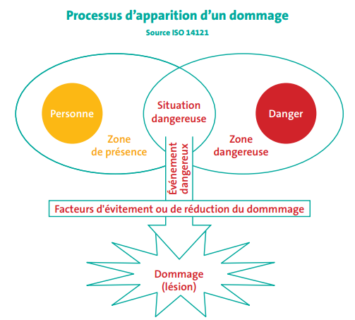
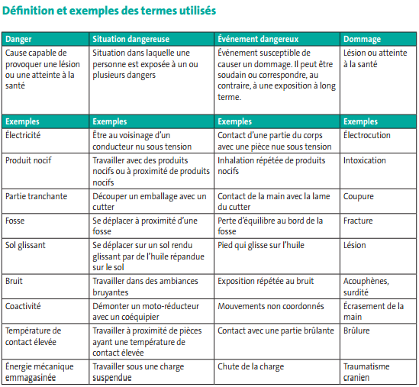
Rappels méthodologiques
Personne
Danger

Slide 13
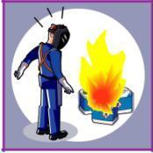
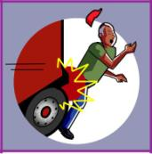
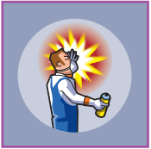
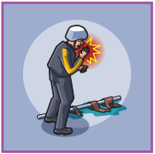
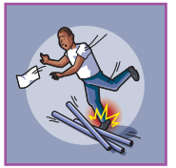
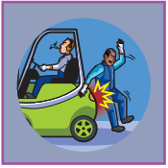
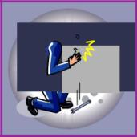
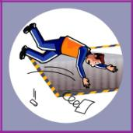
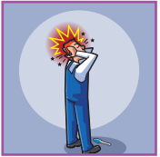
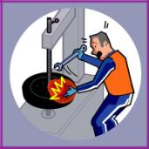
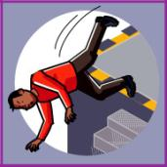
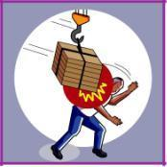
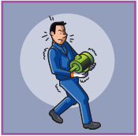
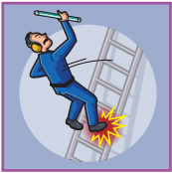
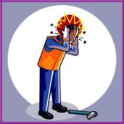
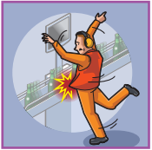
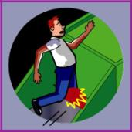
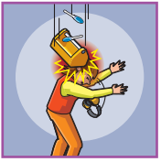
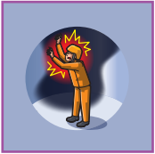
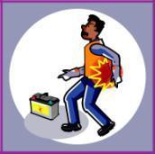
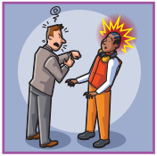
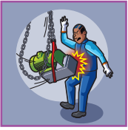
Fiche risques
Les principaux risques du secteur d’activité sont présentés dans les fiches.
Chaque fiche définit les dangers, les situations dangereuses, les événements dangereux et les dommages qui peuvent en découler,
Donne des exemples de mesures de prévention et quelques éléments bibliographiques.

Slide 14
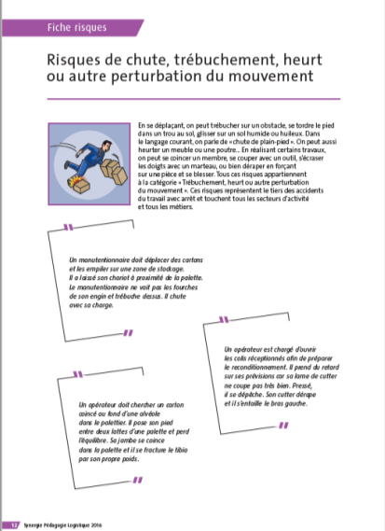
Les fiches de risques

Slide 15
Objectifs
Guider le lycéen dans le repérage et l’analyse de situations où les personnes sont exposées à des dangers.
- Un premier questionnaire permet de préciser dans quel type d’environnement évolue le jeune (quel type d’entreprise, comment la prévention des risques est abordée de manière générale dans cette entreprise…).
- Le lycéen choisit alors, en accord avec son tuteur, une situation de travail à analyser. Cette situation doit être bien limitée dans le temps et dans l’espace et correspondre à une activité représentative du travail réalisé dans le cadre de son métier.
- Il y a plusieurs questionnaires qui correspondent à des situations de travail caractéristiques du secteur d’activité et dont les questions sont adaptées à la situation.
Le lycéen choisit le questionnaire qui se rapproche le plus de l’activité choisie et le traite. La réponse aux questions fait apparaître un certain nombre de risques présents dans l’activité de travail observée.
- L’un de ces risques ou plusieurs d’entre eux (voire tous) seront analysés à l’aide du tableau d’analyse qui clôt la présente brochure.
- Ce travail pourra être présenté dans le cadre de l’évaluation de PSE.

Slide 16
Maintenance industrielle
Réparation automobile
BTP
Logistique
Transport routier de marchandises
Aide à la personne
Métiers de l’énergie et du bâtiment

Slide 17
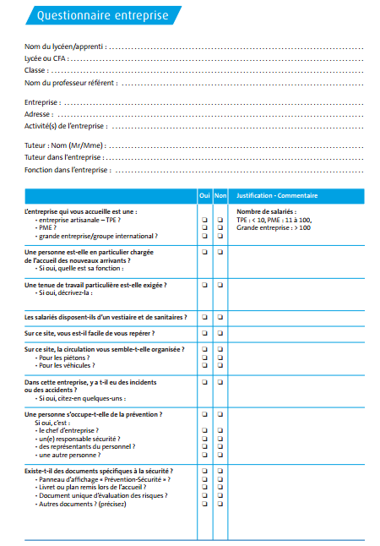
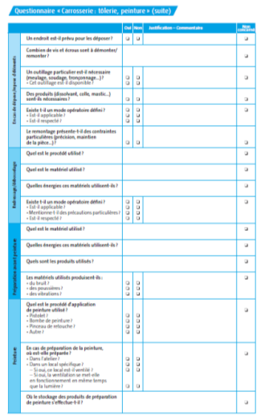
Questionnaire entreprise
Questionnaire d’activité
Une pédagogie adaptée à chaque élève ou entreprise ou niveau de formation permettra une utilisation judicieuse de ces documents.

Slide 18
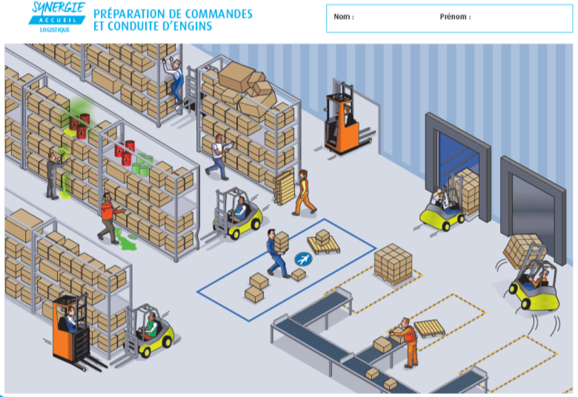
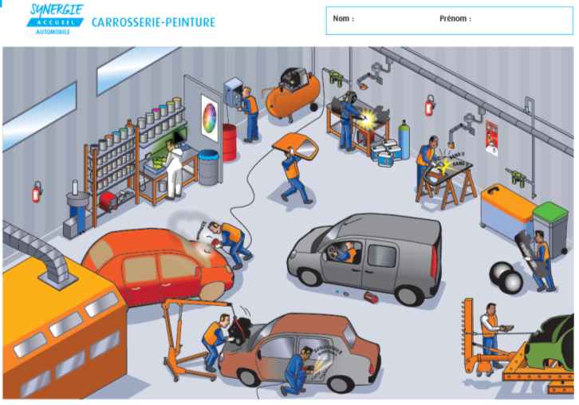
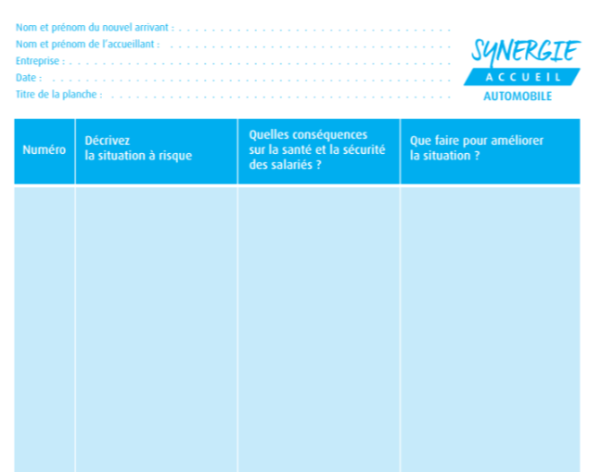
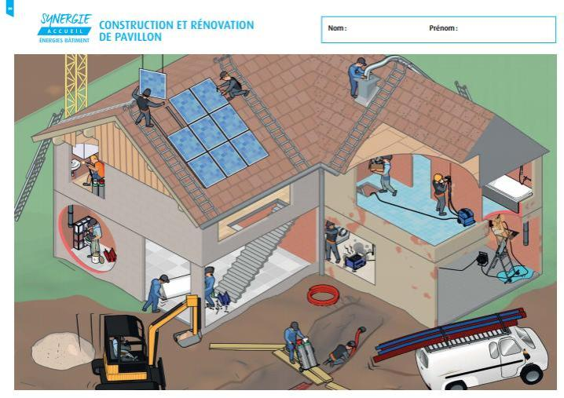
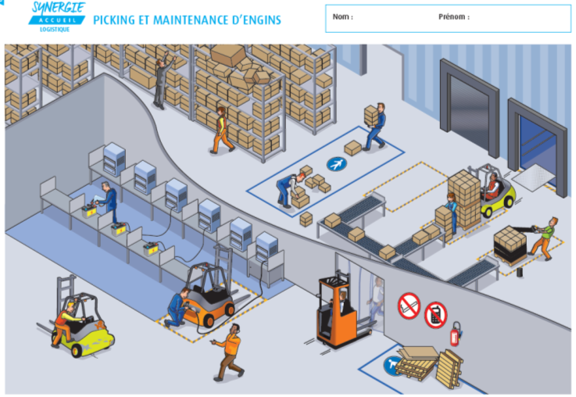
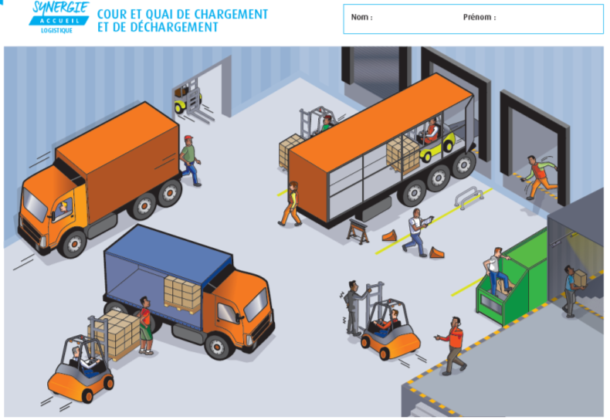
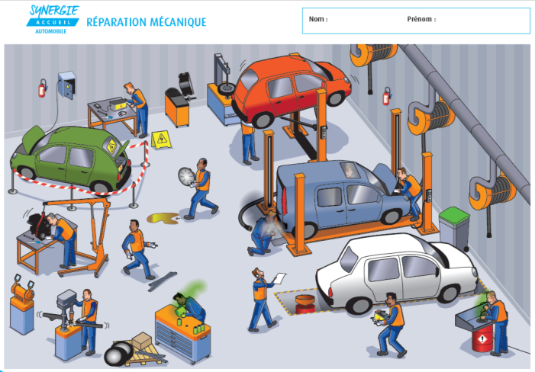
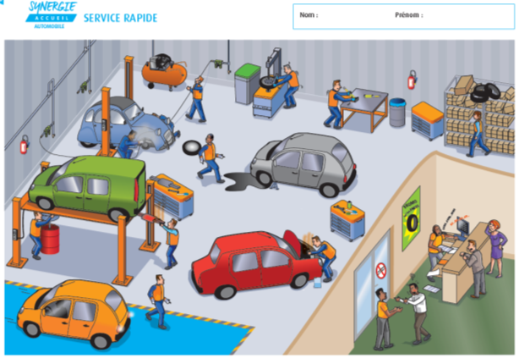
Lors de l’arrivée en entreprise

Slide 19
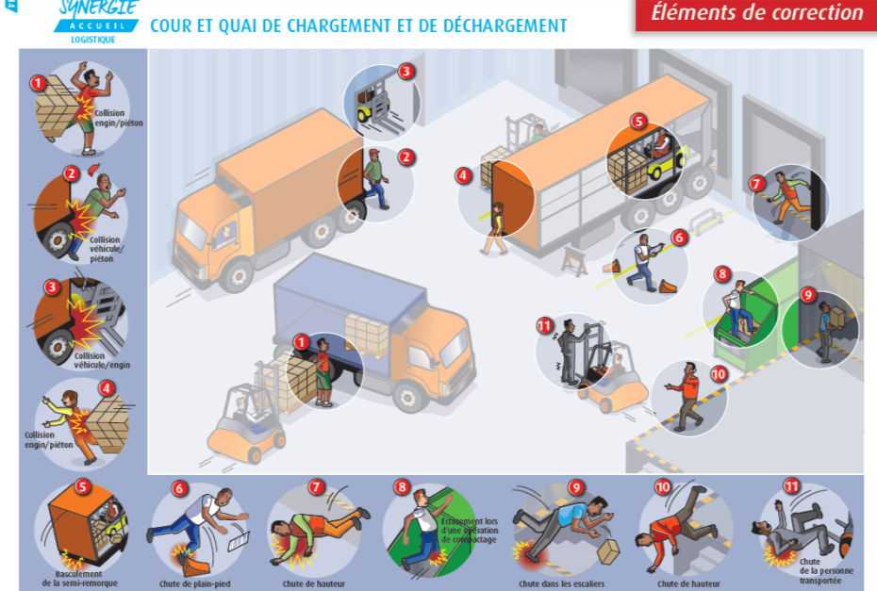
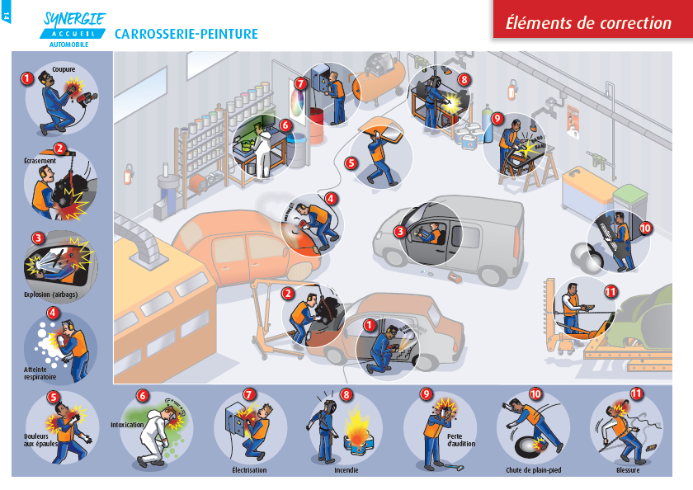
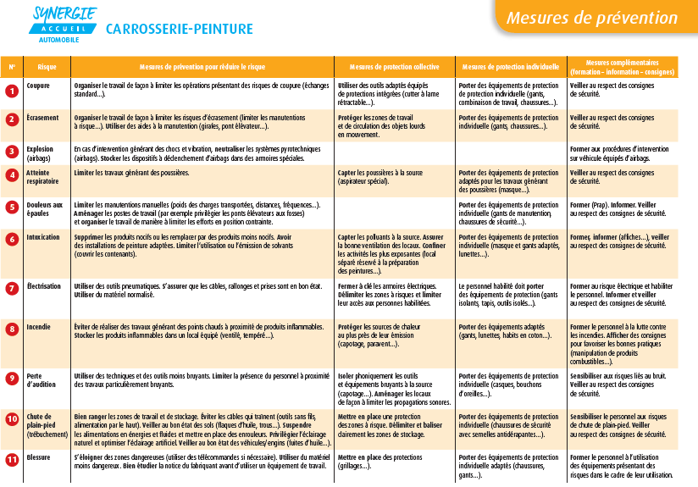

Slide 20
Une formation des maîtres de stages
Formation en ligne ou présentielle

Slide 21
La formation Synergie se passe en deux temps:
Une présentation générale de la démarche, actuellement par filière mais qui peut s’envisager par établissement (nouvelle directive CARSAT) (3 heures).
Un retour d’expérience, après mise en place de la démarche par l’équipe pédagogique (3 heures).

Slide 22
Mise en place dans la formation
Cette démarche se prête particulièrement bien à un projet.
Actuellement la sécurité peut être enseignée en PSE (Bac, CAP) ou en Santé Sécurité Environnement (BTS) mais pas forcément en lien direct avec les cours d’enseignement professionnel et encore moins avec l’entreprise d’accueil de l’élève ou de l’étudiant.
Lors des formations Synergie nous invitons des collègues de PSE, d’enseignement Pro et des professionnels.

Slide 23
Mise en place dans la formation
Nous insistons sur le fait que cette formation doit permettre aux jeunes d’acquérir un comportement et pas seulement des savoirs.
Demandé dans les référentiels de formation et qui se confirme avec la réforme de la formation ES&ST (formation de 5 jours).
La PSE ne peux se déconnecter de l’enseignement Pro et réciproquement.
L’enseignement Pro doit aussi être une préparation au monde de l’entreprise
L’entreprise est le terrain idéal d’application de la démarche.

Slide 24
Mise en place dans la formation
Un projet dans l’établissement et pourquoi pas un projet d’établissement.
Il faut ensuite distribuer les rôles:
Une partie des cours en PSE.
Une application pédagogique en travaux pratiques d’atelier en lien direct avec le cours.
Une préparation à l’observation en entreprise avec possibilité d’intervention de l’entreprise au lycée dans cette phase de préparation.
Un retour d’expérience de l’observation des élèves vers les élèves.
Ce n’est plus un message officiel mais un compte-rendu d’expériences avec la richesse liée à la diversité des situations de travail et d’entreprises.

Slide 25
Mise en place dans la formation
Un tel projet mené par une équipe pédagogique, animé par un DDFT peut:
Amener un confort pour les collègues enseignants car on sort des cours magistraux.
Pas de consommation réelle de temps sur les cours car totalement intégré dans la progression pédagogique.
Intérêt et motivation pour les élèves car eux même acteurs de cette formation.

Slide 26
Premier bilan
Merci de votre attention
Une formation complète Synergie maintenance
Une demie formation Automobile et Logistique et une autre programmée le 17 octobre.
Une demie formation à Chalon
10 entreprises de l’Yonne et une de la Côte d’or qui ont accepté que je communique leurs coordonnées à Rénato Krizmanic pour une formation sur site ou en ligne.

